Slide 1

SMALL PROJECT 2
Aditya P
Batch 12

Slide 2

- aplikasi open source
Otomatisasi mendukung pendekatan ATDD
- Sintaksnya sangat mudah
untuk orang awam
Otomatis mengenerate report & log
Support banyak library untuk mobile automation, database library dll
Robot Framework

Slide 3
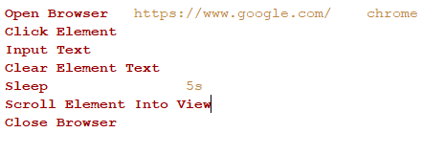
Contoh Sintaks di Robot Framework

Slide 4
Keterangan
1. Buka Browser dengan google chrome
2. Click
3. Input teks
4. Clear teks
5. Delay selama 5 detik
6. Scrol ke arah yang diinginkan
7. Keluar Browser

Slide 5
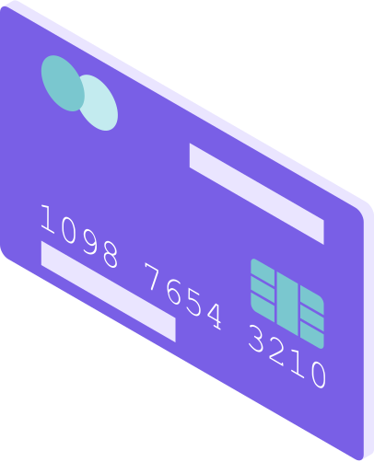

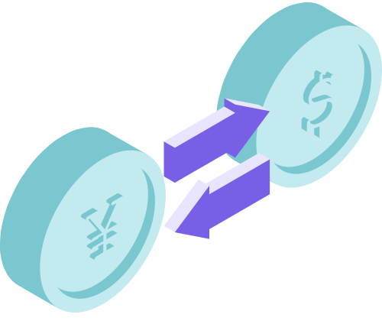
Pengujian Website LO Hotel Dominic Parks dengan Robot Framework (RIDE)

Slide 6
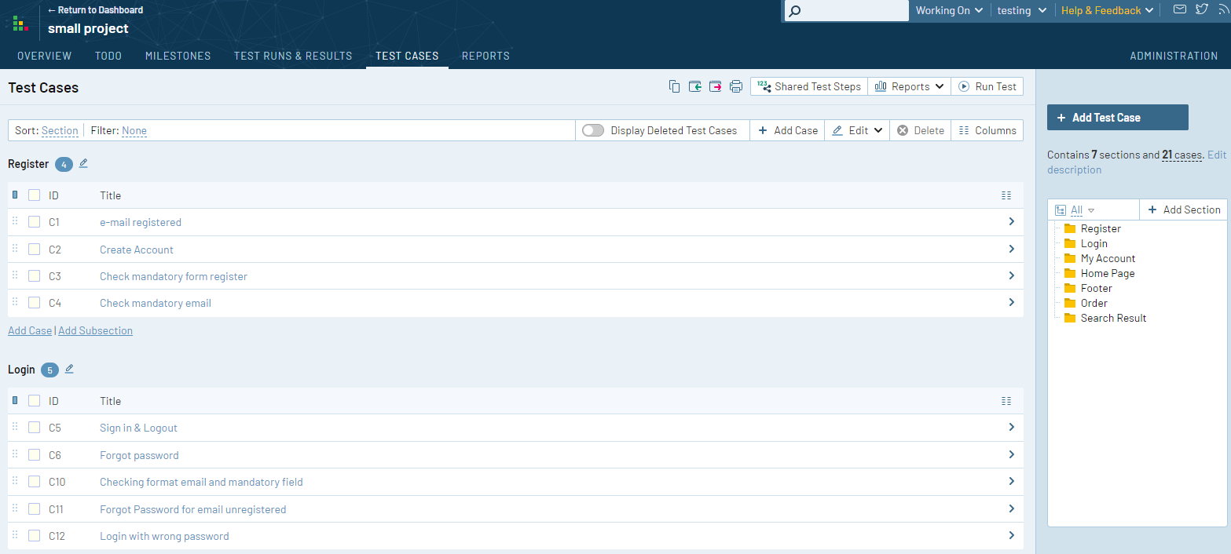
Test Cases

Slide 7
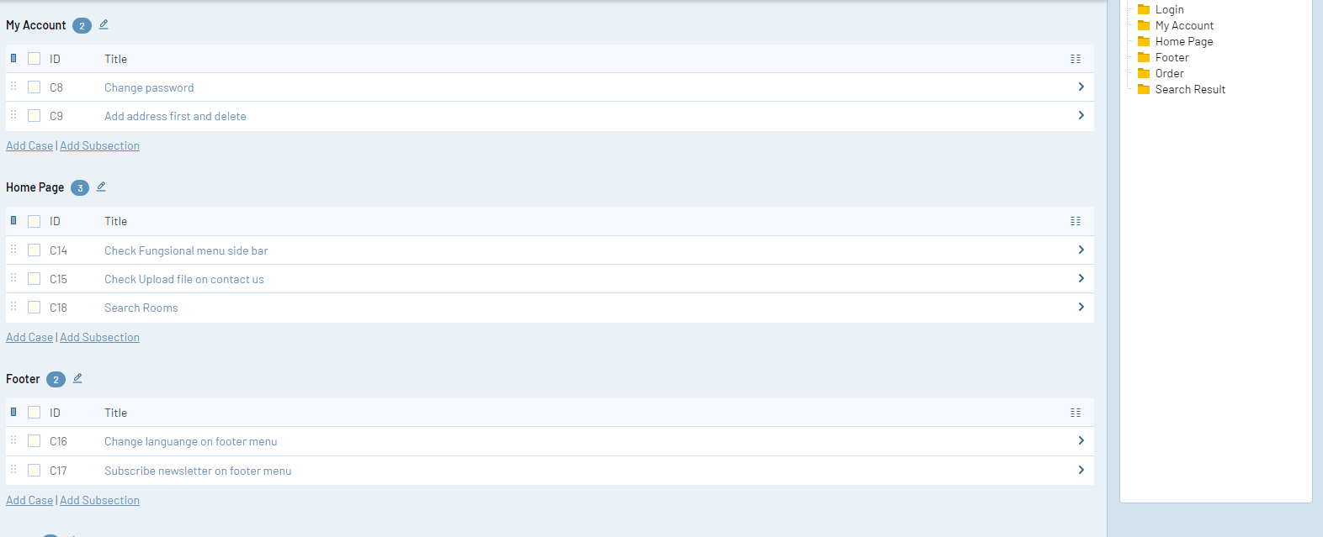
Test Cases

Slide 8
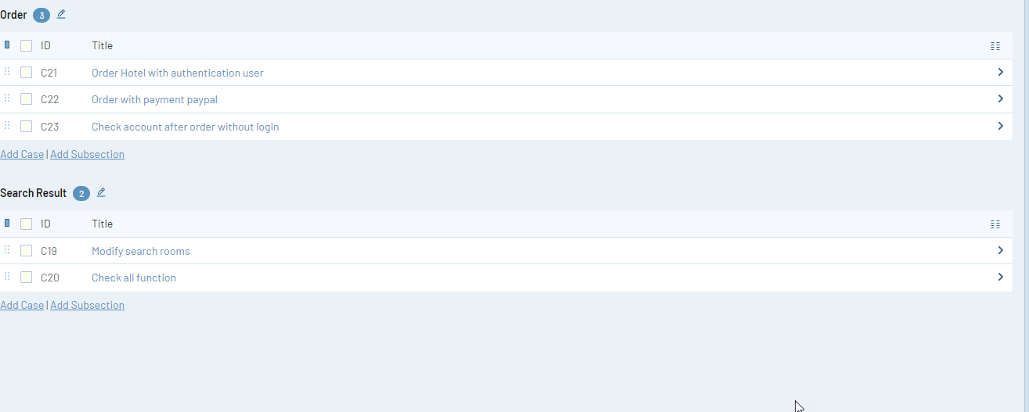
Test Cases

Slide 9
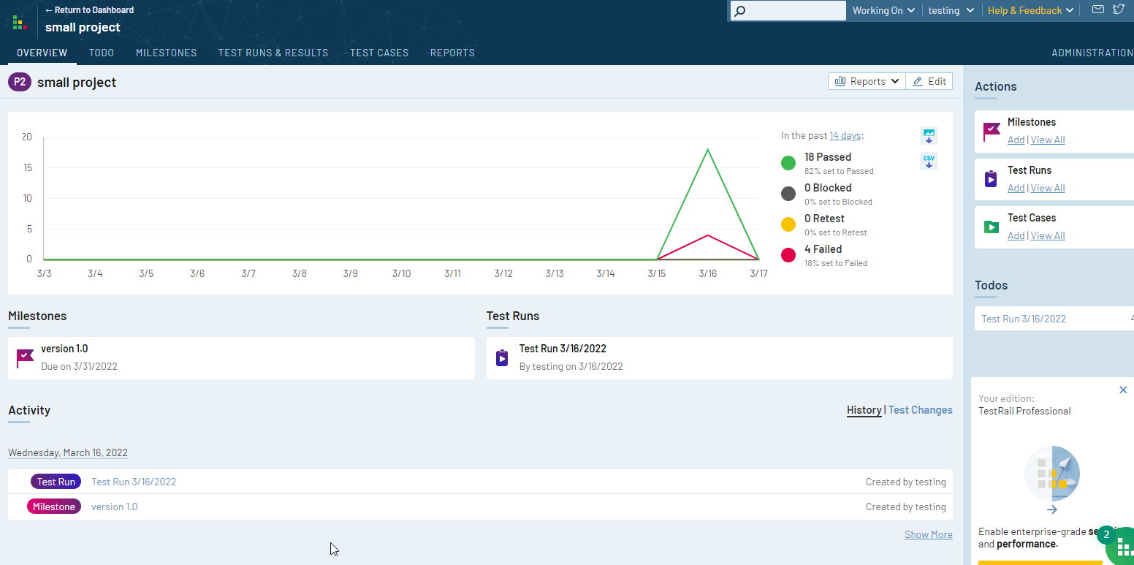
Hasil Grafik di Test Trail

Slide 10
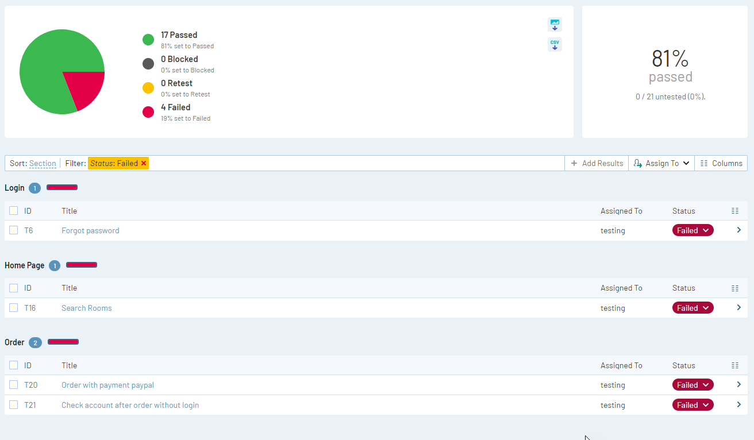
Test Cases Failed

Slide 11
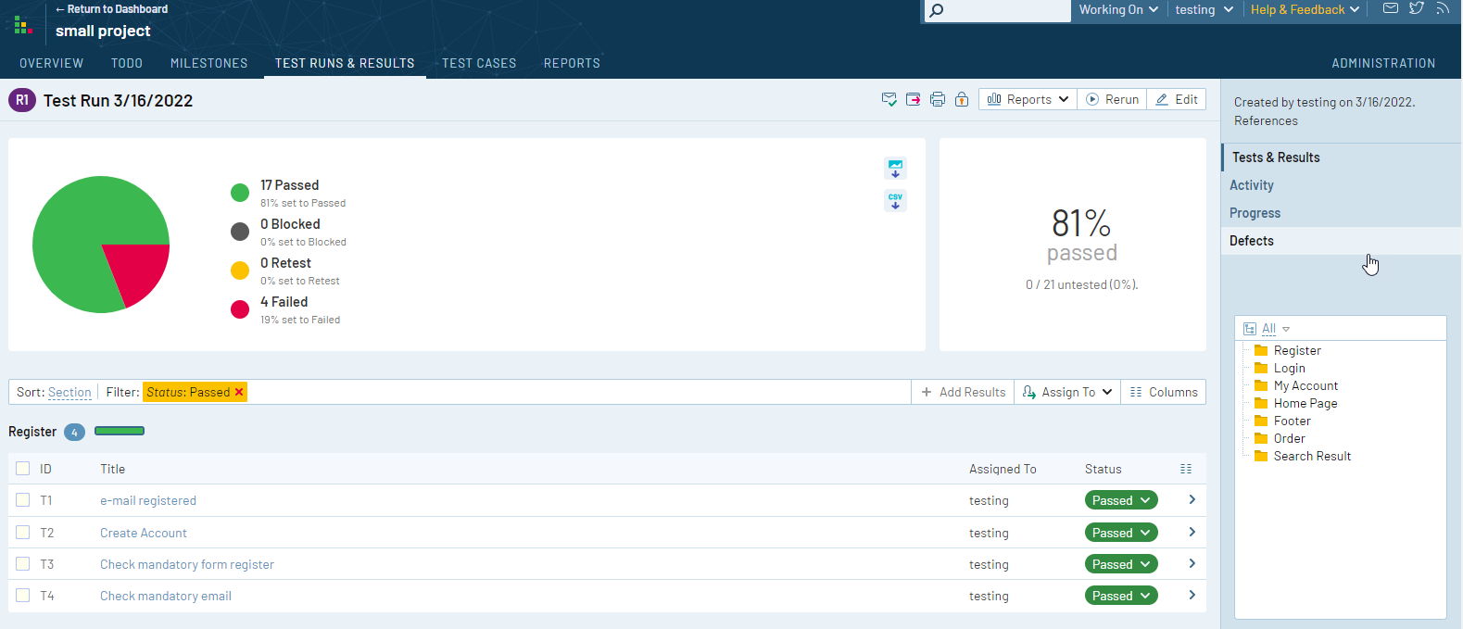
Test Cases Pass

Slide 12
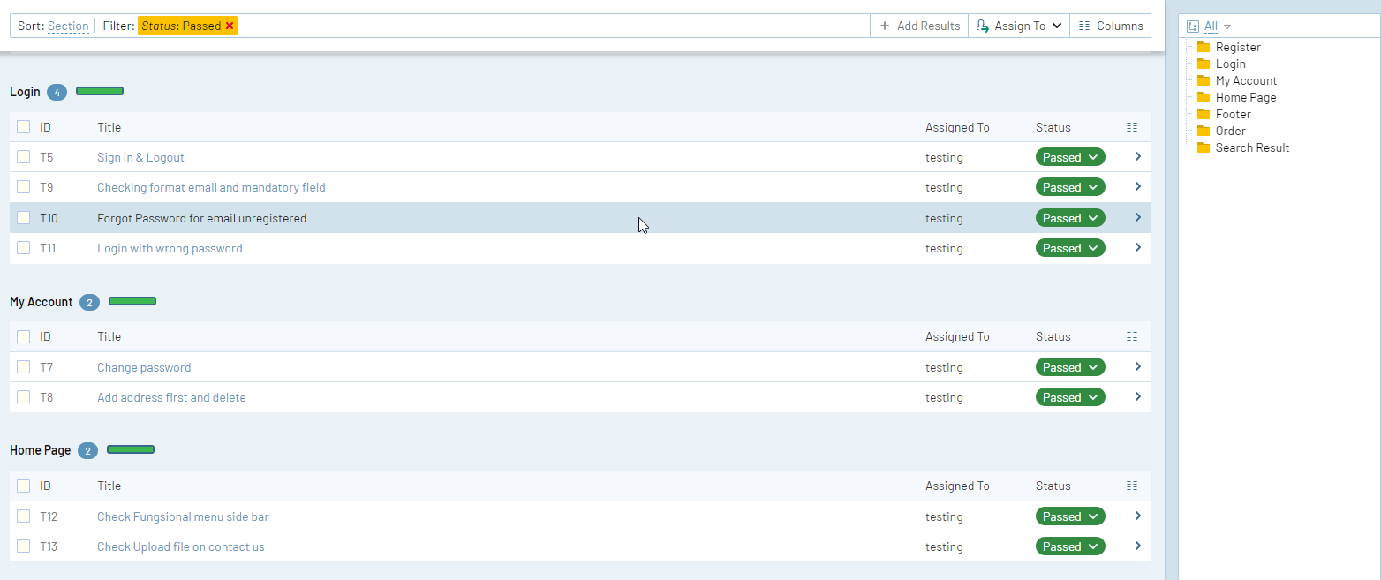
Test Cases Pass

Slide 13
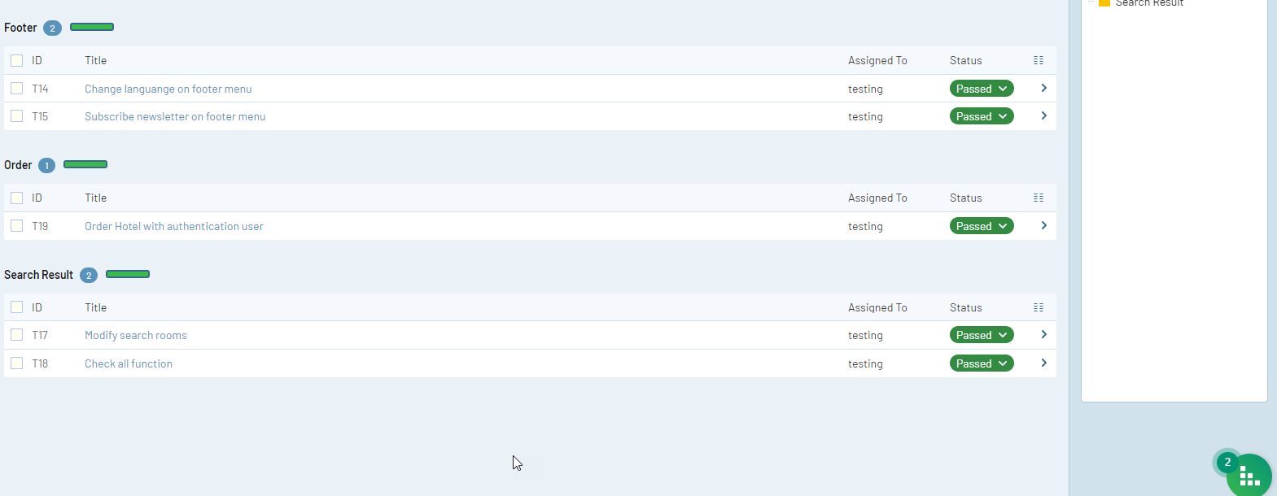
Test Cases Pass

Slide 14
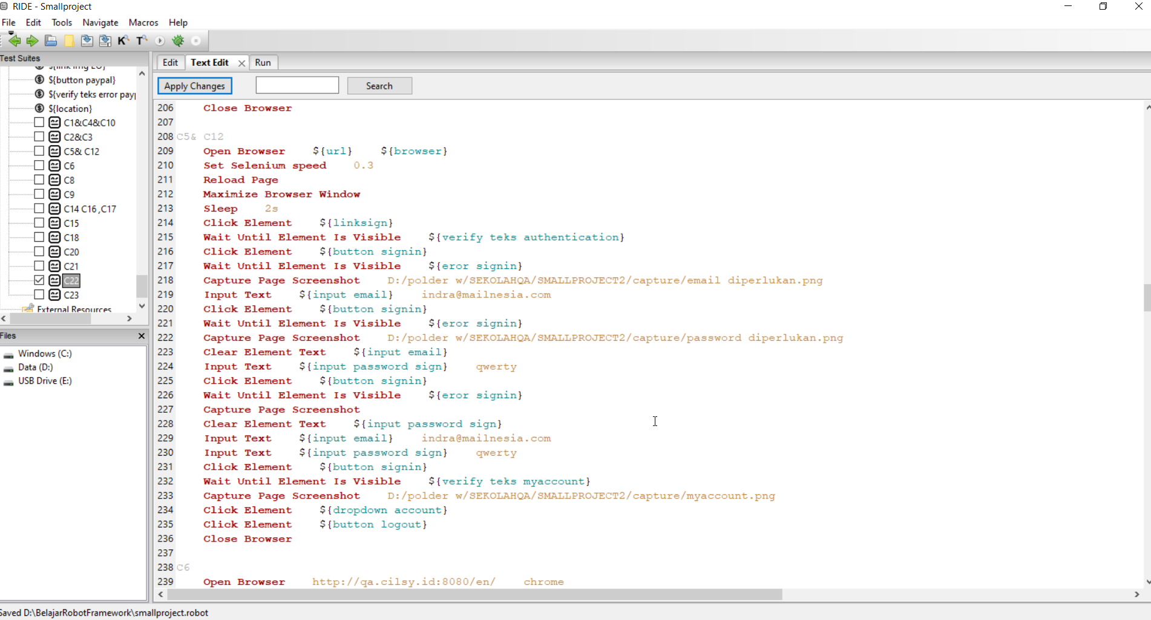
Contoh Test Case di Robot Framework

Slide 15
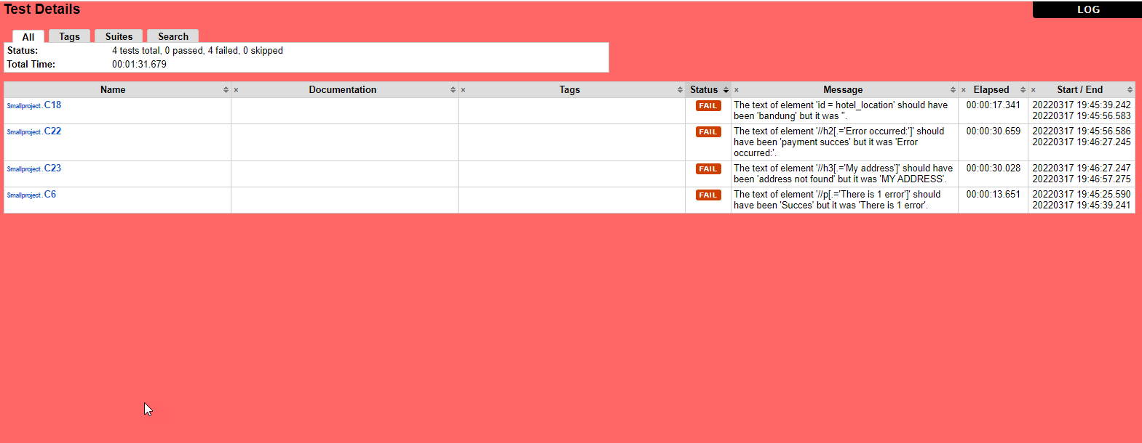
Report Failed di Robot Framework

Slide 16
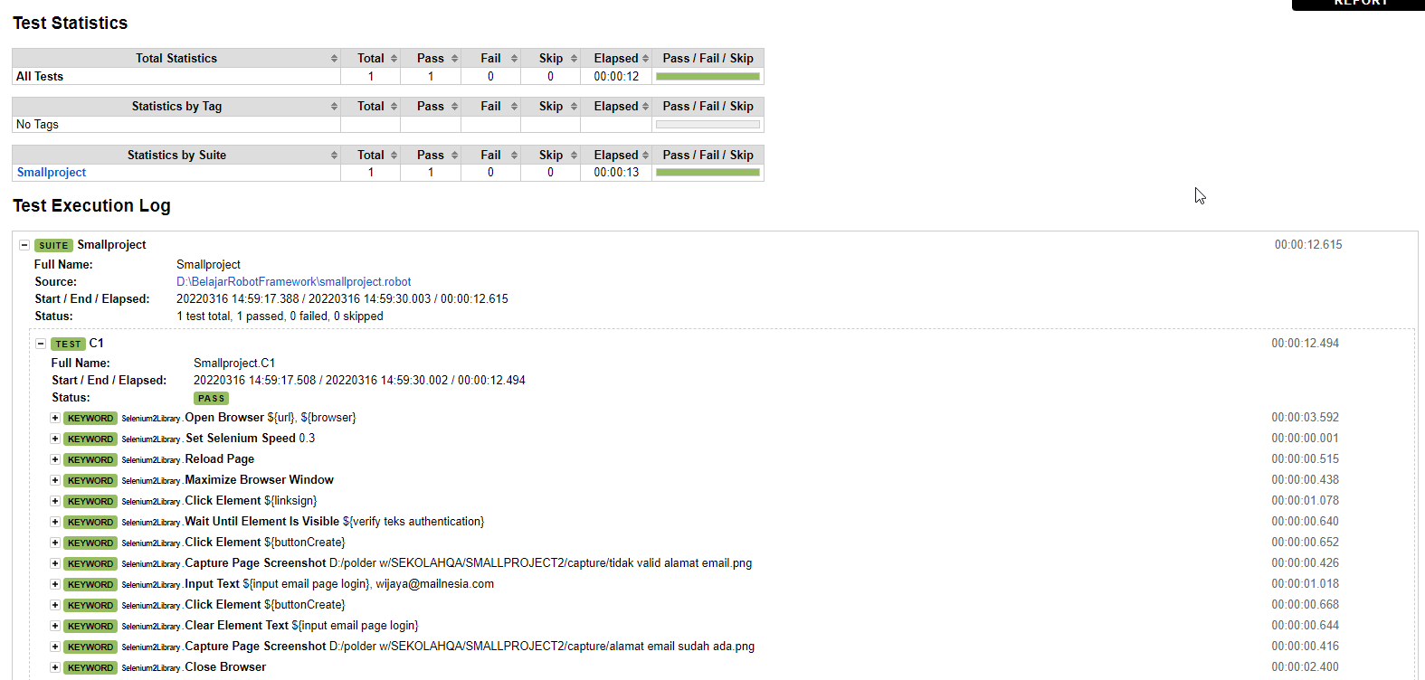
Report Pass di Robot Framework

Slide 17
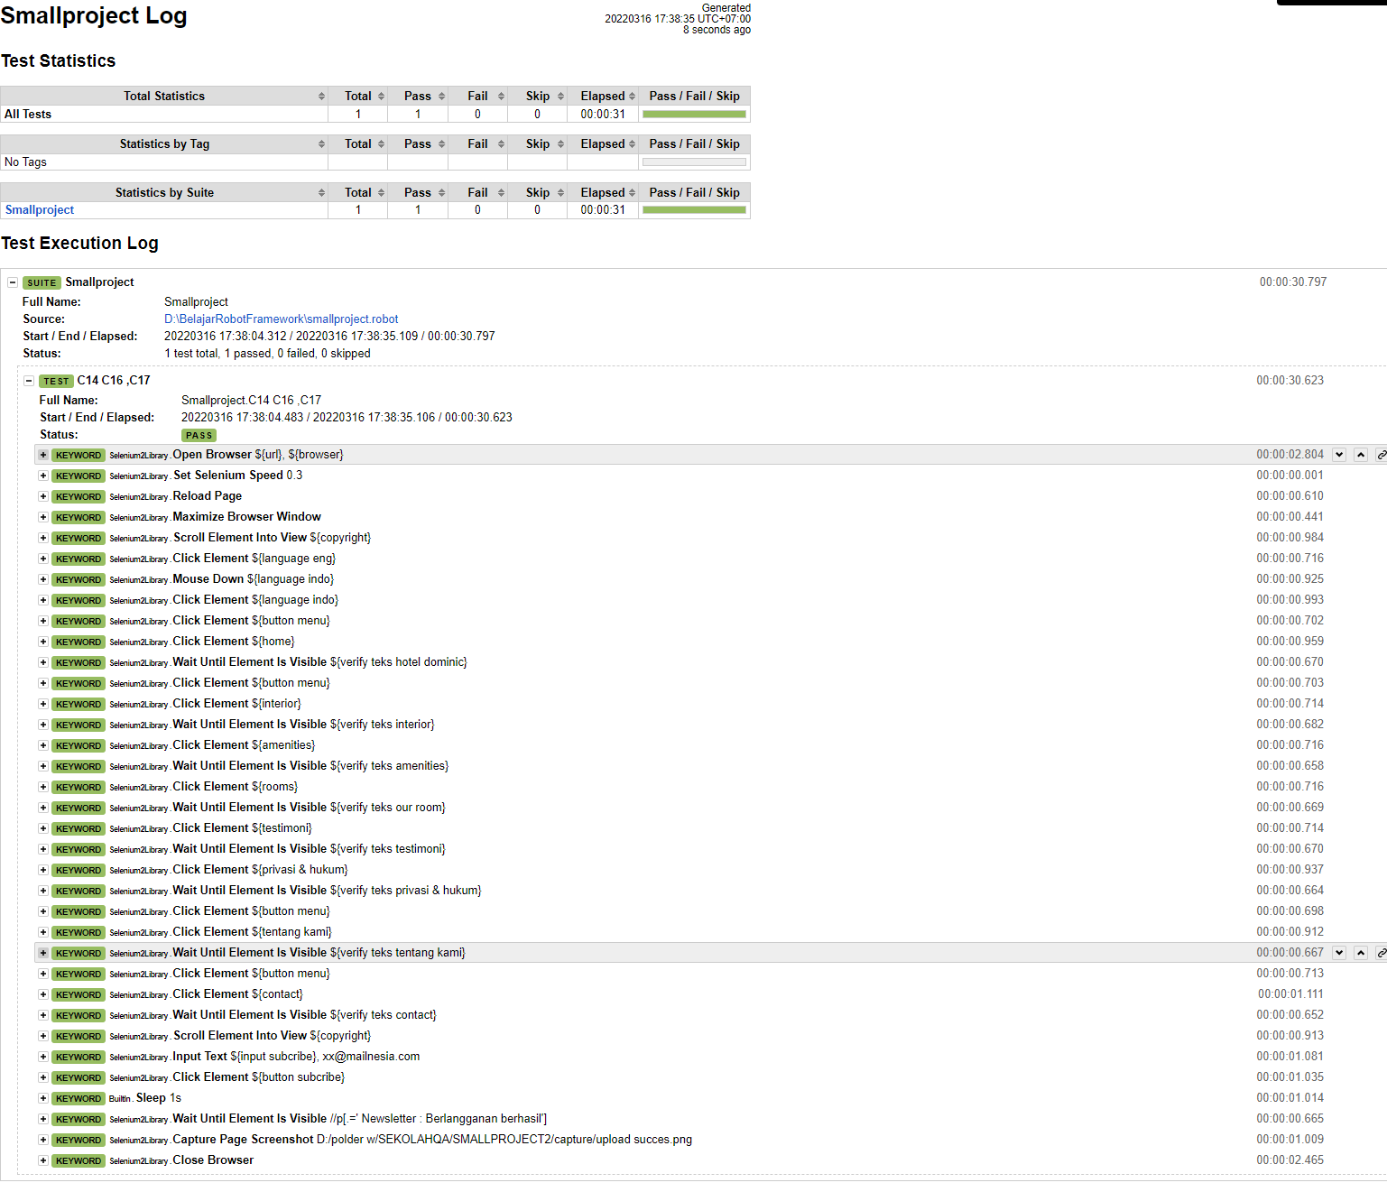

Slide 18
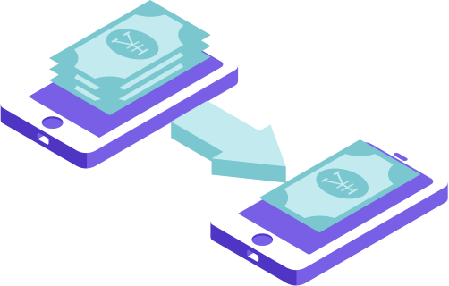
TERIMA KASIH

